Slide 1
Content-Management System
Einführung in Content-Management System
Antwort zu a):
Einfache Erweiterbarkeit durch modulares System
Aktualisierung der Inhalte durch den Kunden selbst oder entsprechend berechtigte Personen
Multi-User-Zugriff ist möglich → effizientes Arbeiten
Antwort zu b):
Öffentliche Einrichtungen (z.B. Schulen)
Betriebe, die ihre Webseiten schnell aktualisieren müssen
Private Homepages oder Vereins-Homepages
Definition zu c):
Präsentationsschicht: Diese Schicht dient zur Darstellung der Daten und der Steuerung der Benutzereingaben.
Logikschicht: Diese Schicht enthalt die Logik zur Verarbeitung der Daten.
Datenhaltungsschicht: Diese Schicht ist für das Laden und Speichern der Daten verantwortlich.
Antwort zu d):
Eine Authentifizierung ist der Nachweis einer Identität. Der Benutzer identifiziert sich beispielsweise an einem System mit Name und Passwort. Nach der Authentifizierung erteilt das System dem Benutzer dann eine Autorisierung. Beispielsweise werden dem Benutzer Rechte zugewiesen, um in einem CMS administrative Aufgaben zu erledigen.

Slide 2
Planung des Einsatzes eines Datenbanksystems
Planung des Einsatzes eines Datenbanksystems
Antwort zu a):
Datenbanksystem | Vorteil | Nachteil
Relationales Datenbanksystem | Weite Verbreitung Gute Unterstützung Geprüfte Qualität | Bruch zwischen objektorintierter Programmierung und Datenhaltung →Zwischenlösung durch ORM (Objektrelationales Mapping)
Objektorientiertes Datenbanksystem | Sinnvolle Ergänzung zur objektorientierten Programmierung (kein Bruch zwischen Anwendung und Datenbank) | Kaum verbreitet Wenig Know-how in den Firmen vorhanden
Antwort zu b):
SQA-Kategorie | Befehle
DML(Data Manipulation Language) | SELECT, INSERT, UPDATE, DELETE
DDL (Data Definition Language) | CREATE, TRUNCATE, ALTER, DROP
DCL (Data Control Language) | GRANT, REVOKE
Transaktionssteuerung | ROLLBACK, COMMIT

Slide 3
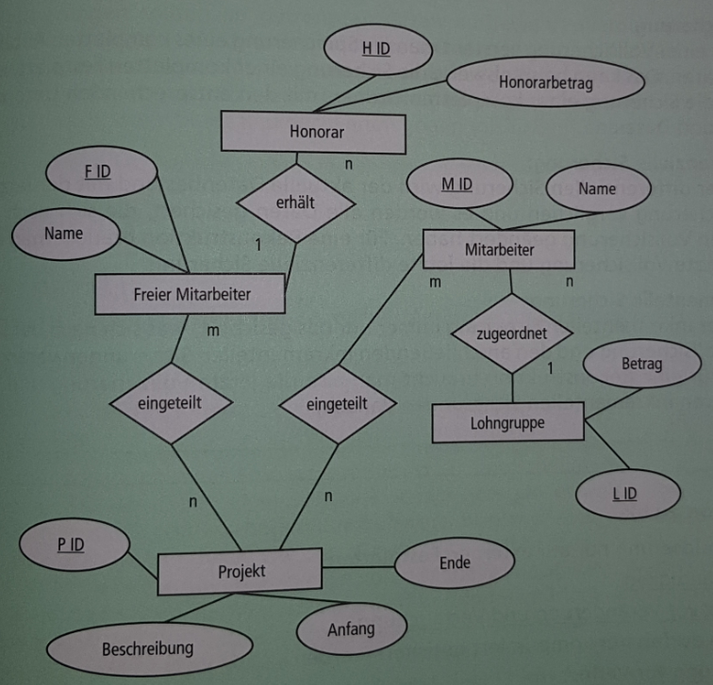
Planung des Einsatzes eines Datenbanksystems
Antwort zu c):

Slide 4
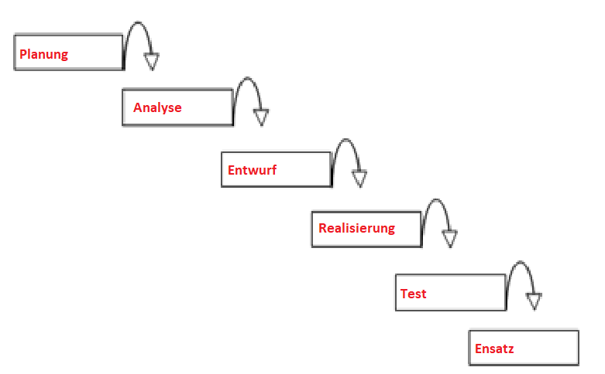
Planung eines Software für ein mittelständisches Unternehmen
Antwort zu a):
Antwort zu b):
Lastenheft: Das Lastenheft ist die vom Auftraggeber festgelegte Gesamtheit der Forderungen an die Lieferungen und Leistungen eines Auftragnehmers innerhalb Auftrages (nach DIN 66901).
Pflichtenheft: Das Pflichtenheft umfasst die vom Auftragnehmer erarbeiteten Realisierungsvorgaben aufgrund des vom Auftraggeber vorgegebenen Lastenhefts (nach DIN 66901). Die Anforderungen aus dem Lastenheft werden mit den Details der technischen Umsetzung ergänzt. Der Auftragnehmer kann sich das Pflichtenheft vom Auftraggeber bestätigen lassen, um dann mit der Umsetzung zu beginnen.

Slide 5
Planung eines Software für ein mittelständisches Unternehmen
Antwort zu c):
Strukturierte Analyse: Die strukturierte Analyse wird zur formalen Beschreibung des zu entwickelnden Systems benutzt. In der Regel geht es dabei um Softwaresysteme, die auf der strukturierten Programmierung basieren. Ansonsten kommt eher die objektorientierte Analyse in Betracht. Als Werkzeuge der strukturierten Analyse kommen das Kontextdiagramm (Obersicht der Schnittstellen des Systems) oder auch das Datenflussdiagramm (Darstellung der Daten und deren Veränderung) in Betracht. Zur Darstellung von Algorithmen können Pseudo-Code, Struktogramme oder auch Programmablauf plane genutzt werden.
Objektorientierte Analyse: Die objektorientierte Analyse betrachtet das zu entwickelnde System aus der objektorientierten Sichtweise. Als Werkzeuge sind alle Diagramme der UML zu nutzen. Dabei helfen die statischen Diagramme der UML (wie das Klassendiagramm) für die Darstellung der Klassen des Systems und deren Beziehungen untereinander und die dynamischen Diagramme (wie das Sequenzdiagramm) helfen bei der Darstellung der Kommunikation der Objekte untereinander (Botschaften).
Antwort zu d):
Paradigma | Programmiersprache
Strukturierte Programmierung | [C++], [PHP], Cobol, C, Fortran, [Perl], Pascal, [Basic], Algol
Objektorientierte Programmierung | C++, PGP, Perl, Ruby, Python, Java, Delphi, Basic, Objective-C, C#
Funktionale Programmierun | Haskell, [Python], F#, [Algol], XSLT
Einige Programmiersprache können mehreren Paradigmen zugeordnet werden. Zusätzliche Zuordnungen sind In Klammern angegeben.

Slide 6
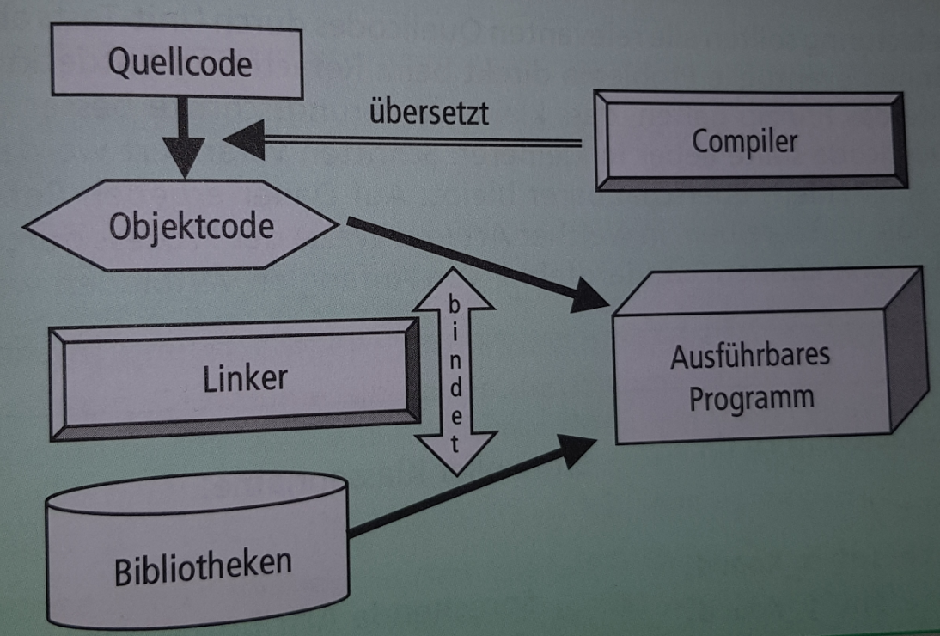
Planung eines Software für ein mittelständisches Unternehmen
Antwort zu e)

Slide 7
Einbinden und Konfigurieren von Diensten im Netzwerk
Antwort zu a)
Ein Proxy-Server dient als Vermittler zwischen Internet und den Rechnern im LAN. X
Ein Proxy-Server leitet die IP-Adresse des anfragenden Rechners weiter an den angefragten Server im Internet.
Ein Proxy-Server kann den Zugriff durch Caching von Inhalten beschleunigen. X
Ein Proxy-Server arbeitet auf der OSI-Schicht 2.
Ein Proxy-Server kann über alle ein- und ausgehenden Verbindungen Protokolle führen. X
Ein Proxy-Server kann Inhalte analysieren und gegebenenfalls sperren. X
Mit einem Proxy-Server ist das LAN sicher vor Angriffen aus dem Internet.
Antwort zu b)
Interne IP | Interner Port | Externe IP | Externer Port
192.168.0.10 | 1022 | 220.0.0.1 | 600
192.168.0.11 | 1026 | 220.0.0.1 | 6001
192.168.0.12 | 1030 | 220.0.0.1 | 6002
192.168.0.13 | 1044 | 220.0.0.1 | 6003

Slide 8
Einbinden und Konfigurieren von Diensten im Netzwerk
Antwort zu c):
Was ist die Funktionsweise von DNS?
Der Domain Name System ist ein Dienst, der einen Namen in die entsprechende IP-Adresse auflöst. Ohne diesen Dienst würde das „Surfen" im Internet enorm schwierig, da nur IP-Adressen eingegeben werden könnten. Der Dienst wird nicht von einem einzelnen Server bereitgestellt, sondern basiert auf einer hierarchisch angeordneten Vielzahl von Servern im Internet, die sich die Aufgabe der Namensauflösung aufteilen.
Welche Auswirkungen hat ein DDOS-Angriff auf den Nameserver?
Mit einem DDOS-Angriff (Distributed-Denial-of-Service) wird versucht einen Nameserver mit Anfragen zu bombardieren, sodass er nicht mehr in der Lage ist, die regulären Anfragen zu beantworten. Damit kann ein ganzes Teilsystem des Internets temporär ausgeschaltet werden.
Was versteht man unter DNS-Spoofing?
Unter DNS-Spoofing (engl. to spoof = scherzen) versteht man die falsche Namensauflösung zu einer Anfrage. Der Benutzer wird auf eine gefälschte Seite geleitet, die beispielsweise beim Online-Banking zu einem Sicherheitsproblem werden kann.

Slide 9
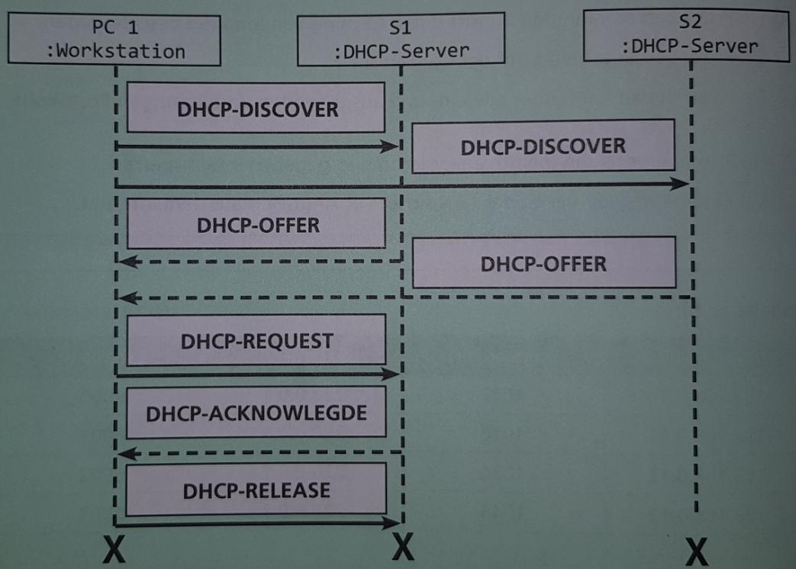
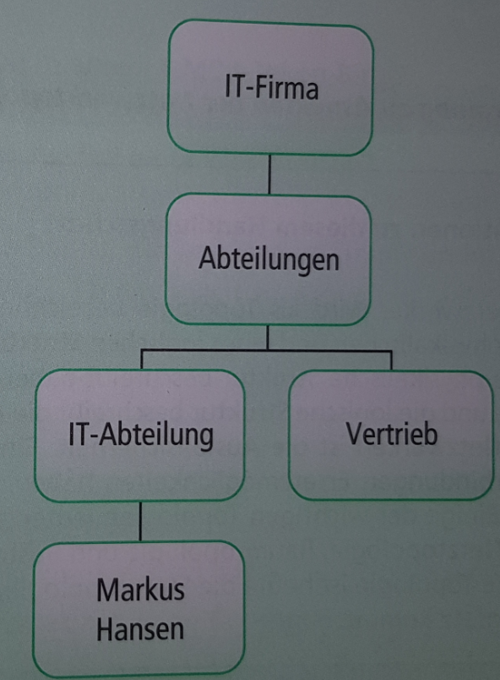
Einbinden und Konfigurieren von Diensten im Netzwerk
Antwort zu d)
Antwort zu e)
DN= Distinguished Name
CN = Common Name
OU = Organizational Unit
DC = Domain Component
uid= UserID
https://stackoverflow.com/questions/18756688/what-are-cn-ou-dc-in-an-ldap-search

Slide 10
